Slide 1
ПОТЕНЦИАЛ ПРЕДПРИЯТИЙ МОСКОВСКОЙ ОБЛАСТИ *** СРЕДСТВА ДИАГНОСТИКИ IN VITRO.
ШИБАНОВ АЛЕКСАНДР НИКОЛАЕВИЧ
Председатель совета Медико-технического кластера МО
Член президиума правления ВРОС МП
Генеральный секретарь Российской ассоциации медицинской лабораторной диагностики
shibanov@unimedao.ru

Slide 2
ПО ДАННЫМ МИНЗДРАВА РОССИИ В 2015 Г. БЫЛИ ЗАКУПЛЕНЫ МЕДИЦИНСКИЕ ИЗДЕЛИЯ НА СУММУ 269,4 МЛРД РУБ. В ТОМ ЧИСЛЕ ИМПОРТНЫЕ МИ НА СУММУ 231,1 МЛРД. РУБ., ОТЕЧЕСТВЕННЫЕ МИ – 38,3 МЛРД. РУБ.
231 млрд. руб. – ЭТО ЗАРПЛАТА ВСЕХ РАБОТАЮЩИХ В ГОРОДЕ С НАСЕЛЕНИЕМ 700 000 ЧЕЛОВЕК ЗА ГОД
РОССИЯ
231 млрд. руб. получили зарубежные компании, которые они использовали в том числе на оплату высоко-квалифицированных специалистов и ученых, а также на инвестиции в развитие новых аналитических технологий.

Slide 3
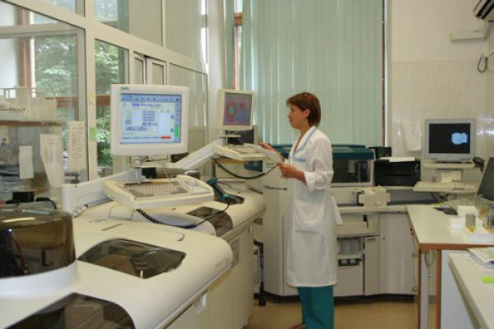
ПРОГРАММЫ МОДЕРНИЗАЦИИ В ЗДРАВООХРАНЕНИИ ПРЕОБРАЗИЛИ РОССИЙСКИЕ ЛАБОРАТОРИИ
С 2007 по 2014 годы лабораторная служба получила десятки тысяч современных приборов. Практически все приборы приобретались у зарубежных компаний.

Slide 4
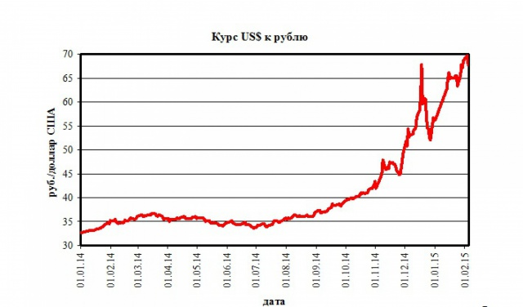
ЗАВИСИМОСТЬ ОТ ИМПОРТА
Выход: Реализация отраслевых планов по импортозамещению в соответствии с приказом Минпромторга №655 от 31 марта 2015 года и соблюдение требований П.П.Р.Ф. от 22.04.2016 №337
и №102 от 05.02.2015

Slide 5
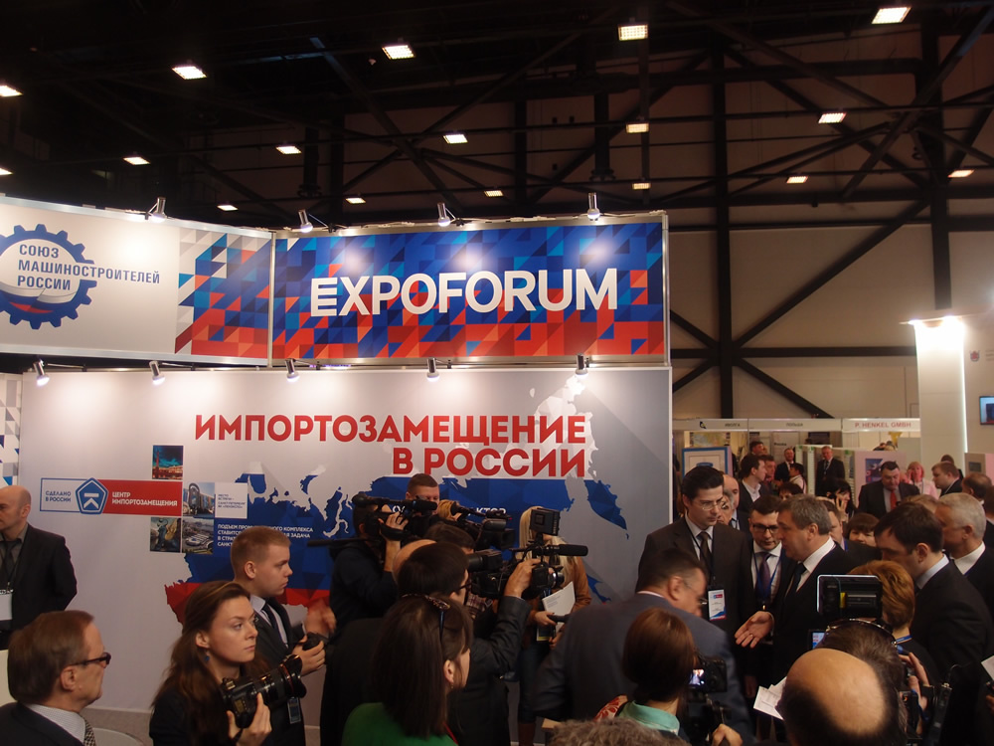
ИМПОРТОЗАМЕЩЕНИЕ – ЗАДАЧА НАЦИОНАЛЬНОЙ БЕЗОПАСНОСТИ

Slide 6
ПРЕДПРИЯТИЯ МОСКОВОСКОЙ ОБЛАСТИ ОБЛАДАЮТ ЗНАЧИТЕЛЬНЫМ ПОТЕНЦИАЛОМ ДЛЯ ЭФФЕКТИВНОГО РЕШЕНИЯ ЗАДАЧИ ИМПОРТОЗАМЕЩЕНИЯ
ООО «ЭЙЛИТОН»
ООО «Биосенсор АН»
АО «ДИАКОН-ДС»
ООО «Агат-Мед»
ООО "Гранат Био Тех"
ООО «МЛТ»
ООО «АРКРЭЙ»
ЗАО «ЭКОлаб»
ООО "БМК"
ООО «ЭТАЛОН ПРОДАКШН»

Slide 7
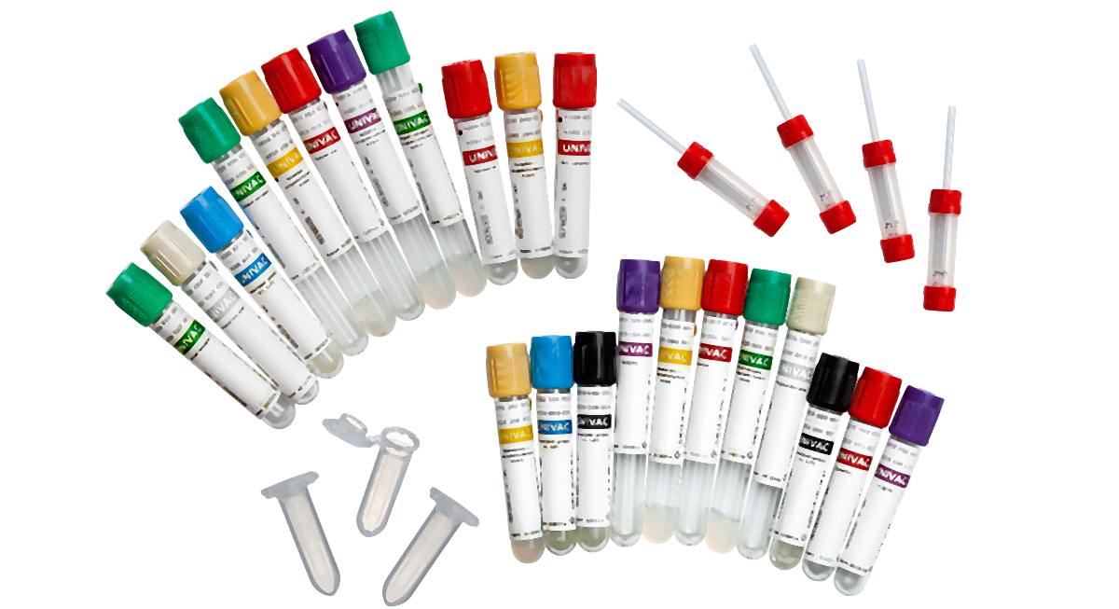
Средства для взятия крови in vitro российского производства
Производство ООО «Эйлитон» в состоянии полностью удовлетворить потребности здравоохранения Московской области в современных средствах взятия крови: вакуумные пробирки для взятия венозной крови и микропробирки для взятия капиллярной крови.
В 2018 г. планируется начать производство игл для вакуумных пробирок.
Notes:
Средства для взятия крови –товар, по объему закупок и важности сопоставимы с одноразовыми шприцами. До сих пор для нужд лечебных учреждений страны были доступны только импортные пробирки.
7

Slide 8
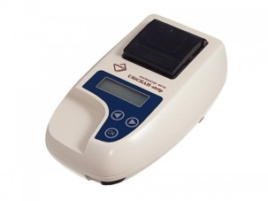
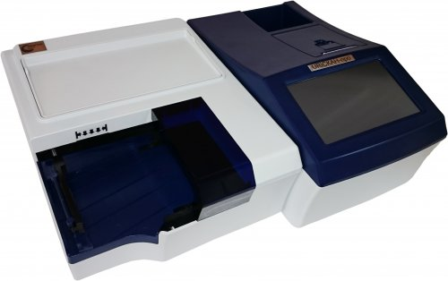
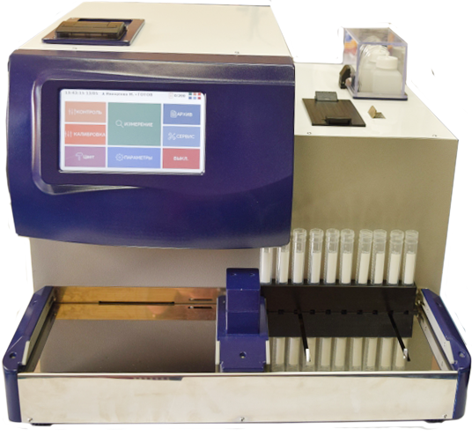
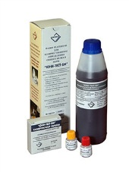
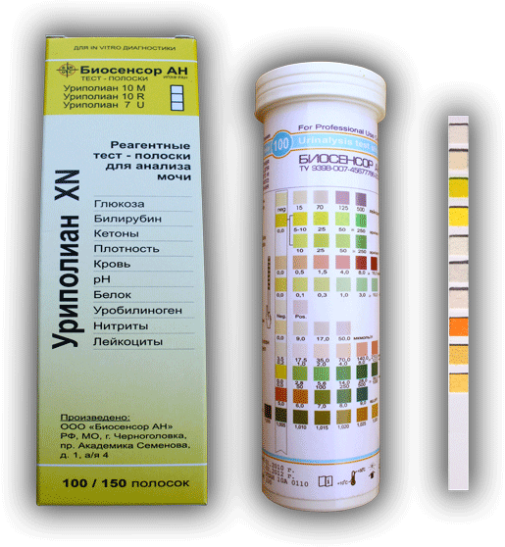
Средства клинического анализа мочи
Предприятия Московской области в состоянии полностью удовлетворить потребности здравоохранения Московской области в современных средствах клинического анализа мочи.
В 2017 г. начнется производство уникального автоматического анализатора мочи, не имеющего аналогов в мире.
Notes:
Средства для взятия крови –товар, по объему закупок и важности сопоставимы с одноразовыми шприцами. До сих пор для нужд лечебных учреждений страны были доступны только импортные пробирки.
8

Slide 9
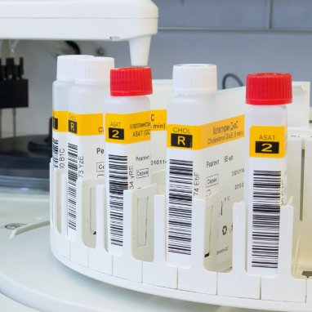
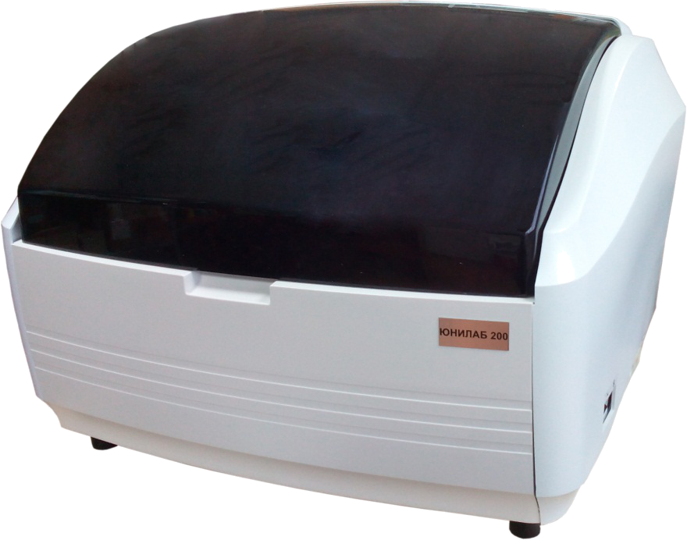
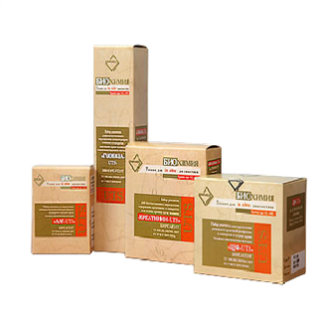
Средства анализа в области
клинической биохимии
Предприятия Московской области в состоянии полностью удовлетворить потребности здравоохранения Московской области в наборах реагентов для различных зарубежных биохимических анализаторов.
В 2017 г. ООО «Эйлитон» приступило к производству отечественных биохимических автоанализаторов Юнилаб-200.
Notes:
Средства для взятия крови –товар, по объему закупок и важности сопоставимы с одноразовыми шприцами. До сих пор для нужд лечебных учреждений страны были доступны только импортные пробирки.
9

Slide 10
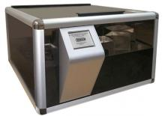
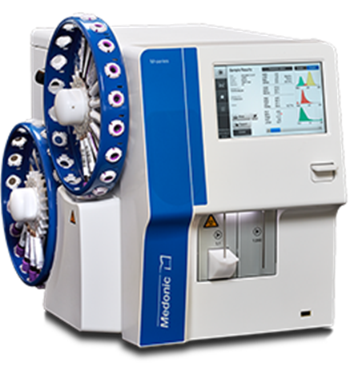
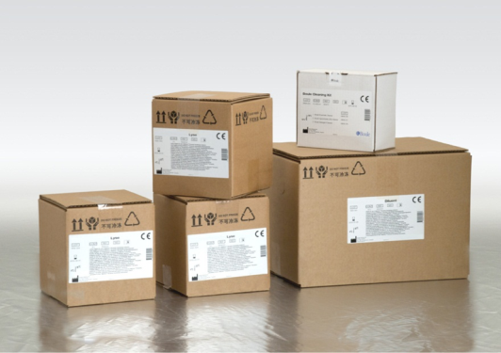
Средства клинического анализа крови
Автомат для окраски мазков крови и красители
Гематологический автоанализатор и реагенты
Предприятия Московской области в состоянии полностью удовлетворить потребности здравоохранения Московской области в средствах окраски мазков крови.
До конца 2018 г. ООО «Эйлитон» приступит к производству отечественных гематологических автоанализаторов и реагентов.
Notes:
Средства для взятия крови –товар, по объему закупок и важности сопоставимы с одноразовыми шприцами. До сих пор для нужд лечебных учреждений страны были доступны только импортные пробирки.
10

Slide 11
НОРМАТИВНО-ПРАВОВАЯ БАЗА
П.П. Р.Ф. от 22.04.2016 №337
внесены изменения в П.П. Р.Ф. от 05.02.2015 №102,
не допускающие включения в один лот медицинских изделий, входящих в перечень, на которые распространяются ограничения и не входящих в него,
а постановлением от 30.11.2016 №1268 перечень отдельных видов медицинских изделий,
происходящих из иностранных государств, в отношении которых устанавливаются ограничения
допуска для целей осуществления закупок для обеспечения государственных и муниципальных нужд,
расширен до 86 наименований.

Slide 12
ПОТЕНЦИАЛ ПРЕДПРИЯТИЙ МОСКОВСКОЙ ОБЛАСТИ *** СРЕДСТВА ДИАГНОСТИКИ IN VITRO.
Суммарный ассортимент приборов, реагентов и расходных материалов, выпускаемых предприятиями Московской области насчитывает около 1000 наименований и оценивается в 7,2 млрд. руб.
Средства бюджета, направленные на закупку продукции предприятий Московской области, позволят ускорить развитие отечественных предприятий и успешно решать задачу импортозамещения.

Slide 13
Спасибо за внимание! shibanov@unimedao.ru, +7 916 992 2710

